Slide 1
TIẾNG VIỆT 1
Tập 2
Tuần 23
Bài 118: oam – oăm

Slide 2
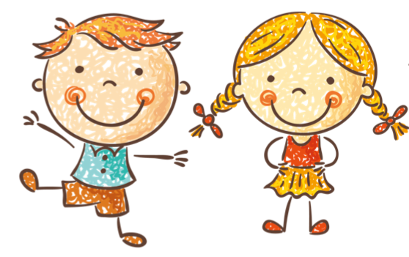
KHỞI ĐỘNG

Slide 3
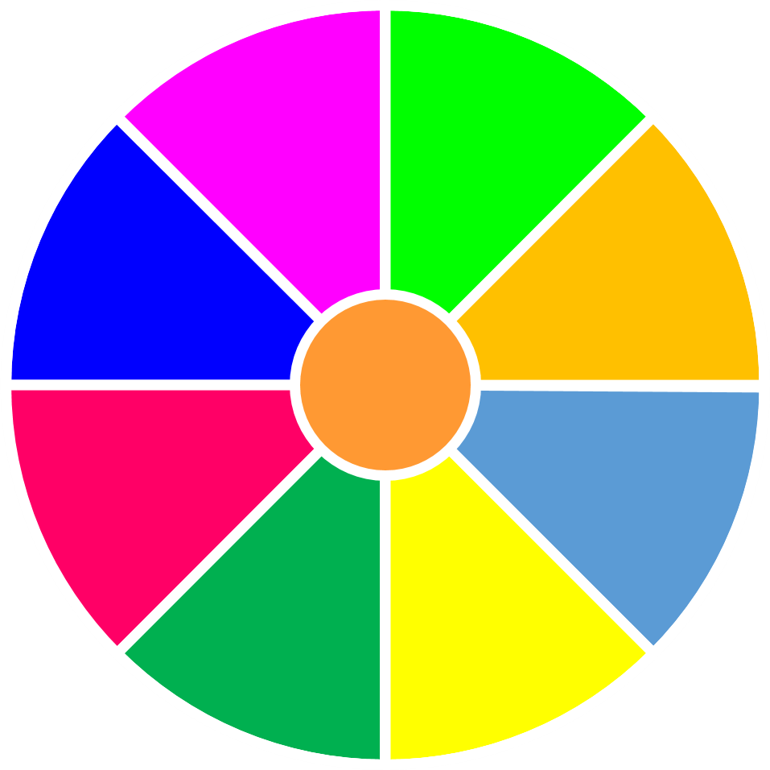
TRÒ CHƠI
VÒNG QUAY MAY MẮN
2
0
1
1
Cách chơi: Có 4 ô số tương ứng với 4 câu hỏi. HS chọn ô số mình thích và trả lời câu hỏi ẩn trong ô số.
- Trên vòng quay có các số 0, 1, 2, 3 HS trả lời đúng sẽ được quay may mắn. Kim dừng lại ở số nào thì được cộng bằng đó điểm.
0
1
3
0

Slide 4
VÒNG QUAY
MAY MẮN
2
3
1
1
4
4
1
2
3
2
3
4
QUAY
Notes:
Thầy cô bấm vào chữ quay để vòng quay, bấm vào vòng quay để dừng

Slide 5
Tìm tiếng có vần uy?
QUAY VỀ

Slide 6
Tìm tiếng có vần uya?
QUAY VỀ

Slide 7
Tìm tiếng có vần uya trong câu sau:
Chích choè tập bay từ sáng tới khuya.
uya
QUAY VỀ

Slide 8
Hãy đọc to câu sau:
Nhà Thuý trồng rất nhiều hoa thuỷ tiên.
QUAY VỀ

Slide 9
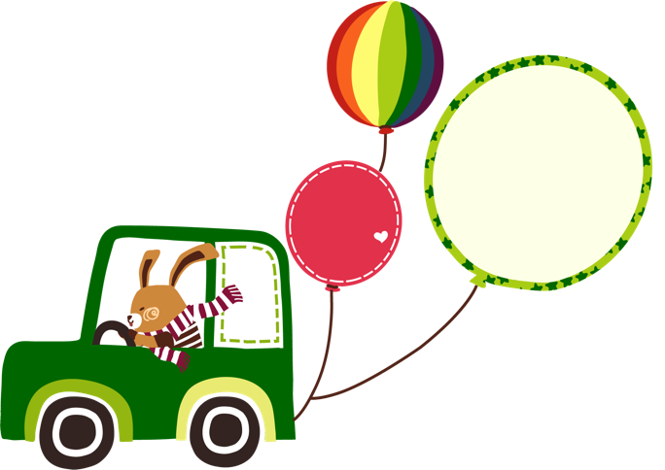
Bài 118: oam - oăm

Slide 10
KHÁM PHÁ
Notes:
10

Slide 11
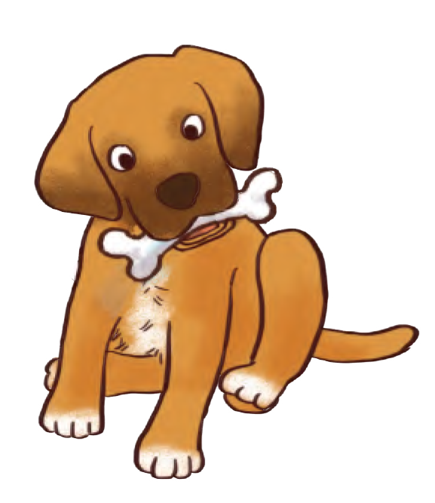
ngoạm
ngoạm
oam
o
a
m
oa - m - oam

Slide 12
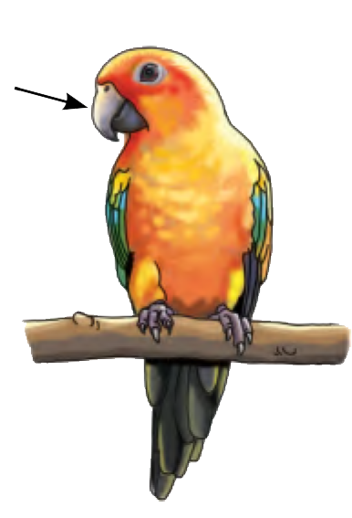
mỏ khoằm
khoằm
oăm
o
ă
m
oă - m - oăm

Slide 13
SO SÁNH
oam
oăm

Slide 14
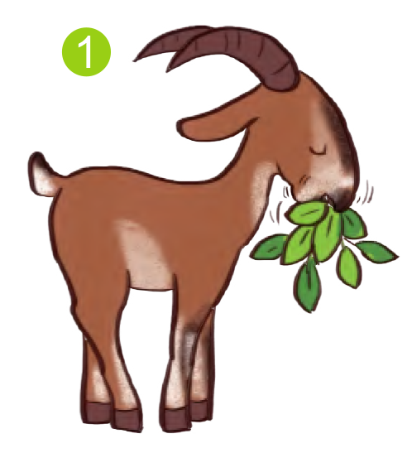
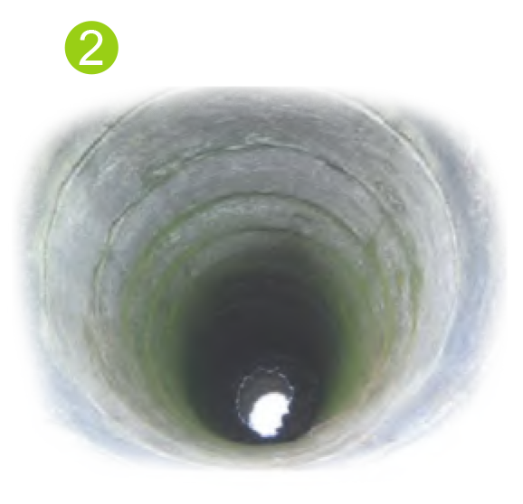
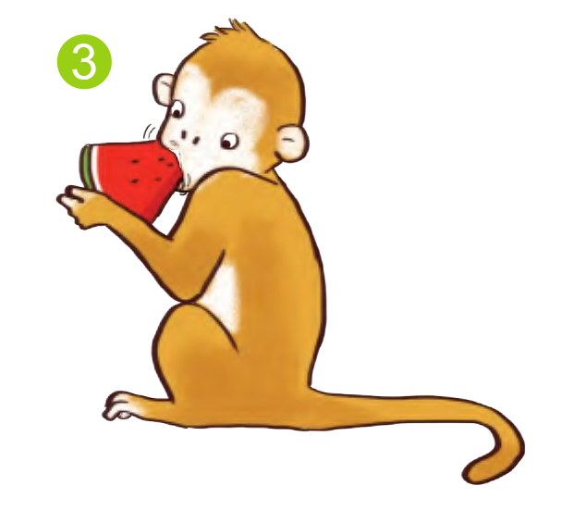
2. Tiếng nào có vần oam?Tiếng nào có vần oăm?
oam
oăm
Dê nhai lá
nhồm nhoàm.
Giếng nư­ớc sâu hoắm.
Khỉ ngoạm dưa hấu.

Slide 15
TẬP VIẾT
Notes:
15

Slide 16
TẬP VIẾT

Slide 17
THƯ GIÃN

Slide 18
TẬP ĐỌC
Notes:
18

Slide 19
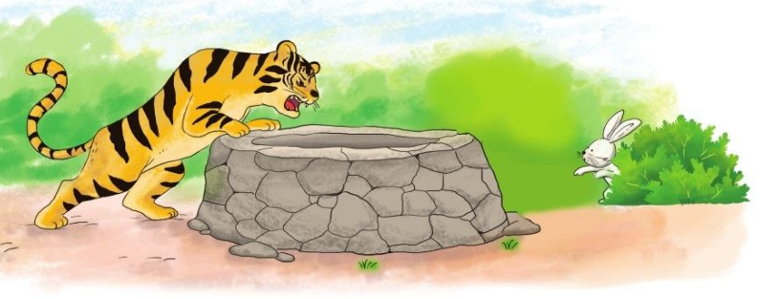

Slide 21
1
2
3

